Slide 1


IRÁNY A PÁLYA!
2017. november 14.
„Az emberi nemnek az a hivatása, hogy munkáljon, alkosson, teremtsen.”
Széchenyi István

Slide 2

Tematika
Középfokú intézménytípusok
Felvételi eljárásrend ismertetése

Slide 3
Középfokú iskolatípusok
Gimnázium
Szakgimnázium (korábban szakközépiskola) 4+1 év, érettségi+szakképesítés
Szakközépiskola (korábban szakiskola) 3+2 év, szakmai képzés, komplex szakmai vizsga, + 2 év érettségire felkészítő képzés lehetősége
Szakiskola- szakmai vizsgára készít, sajátos nevelési igényű tanulók számára

Slide 4
A gimnázium
négy,– nyelvi előkészítő évfolyam esetében öt évfolyammal működő nevelési-oktatási intézmény
általános műveltséget megalapozó, valamint érettségi vizsgára és felsőfokú iskolai tanulmányok megkezdésére felkészítő nevelés-oktatás folyik

Slide 5
Szakgimnázium
9-12. évfolyamon közismereti képzés + szakmai elméleti és gyakorlati oktatás
12. végén szakmai érettségi
+ 1 év: érettségire épülő szakmai ágazati vizsga (szakképesítés / technikusi képesítés)
egységes kerettanterv
összevont természettudományi tárgyak
egy idegen nyelv oktatása

Slide 6
Szakközépiskola
9-11. évfolyamon közismereti képzés + szakmai elméleti és gyakorlati oktatás
három év után szakmunkás-bizonyítvány
(= OKJ-s végzettség)
+ két év alatt érettségit is tehetnek
egy idegen nyelvet tanulnak

Slide 7
Szakiskola
a sajátos nevelési igényű tanulók (bizonyos csoportját) készítik fel szakmai vizsgára
a munkába álláshoz, az életkezdéshez szükséges ismereteket nyújtanak

Slide 8
Egyéb jelenlegi változások
két szakma ingyen megszerezhető 23/25 (ha SNI-s) éves korig nappali tagozaton
első szakképesítést bárki, korra való tekintet nélkül, a felnőttoktatás nappali munkarendje szerinti képzésben megszerezheti
nincs átjárhatóság az intézménytípusok között

Slide 9
Egyéb jövőbeni változások
a felsőoktatáshoz szükséges lesz a
2020/21-es tanévtől:
    - egy emelt érettségi
    középfokú (B2) nyelvvizsga
2019-től a gimnáziumi felvételt várhatóan kötelező felvételi fogja megelőzni

Slide 10
A középfokú felvételi eljárás szakaszai:
Általános felvételi eljárás
2018. január 20. – 2018. április 27.
Rendkívüli felvételi eljárás
2018. május 7. – 2018. augusztus 31.

Slide 11
A 9. évfolyamra történő beiskolázás történhet:
- kizárólag a tanulmányi eredmények
alapján,
- vagy a tanulmányi eredmények
és a központi írásbeli vizsga eredményei alapján,
vagy a tanulmányi eredmények, továbbá a központi írásbeli vizsga és a szóbeli vizsga eredményei alapján.

Slide 12
A központi írásbeli felvételi vizsga
a központi írásbeli vizsgát szervező
intézmények jegyzéke: Oktatási Hivatal
honlapján
/2017. november 15. www. oktatas.hu/
Jelentkezés 2017. december 8-ig jelentkezési lappal, melyet a tanuló által választott intézménybe kell benyújtani
SNI és BTM –es tanulók jelentkezése:
jelentkezési lap+szakvélemény+kérelem

Slide 13
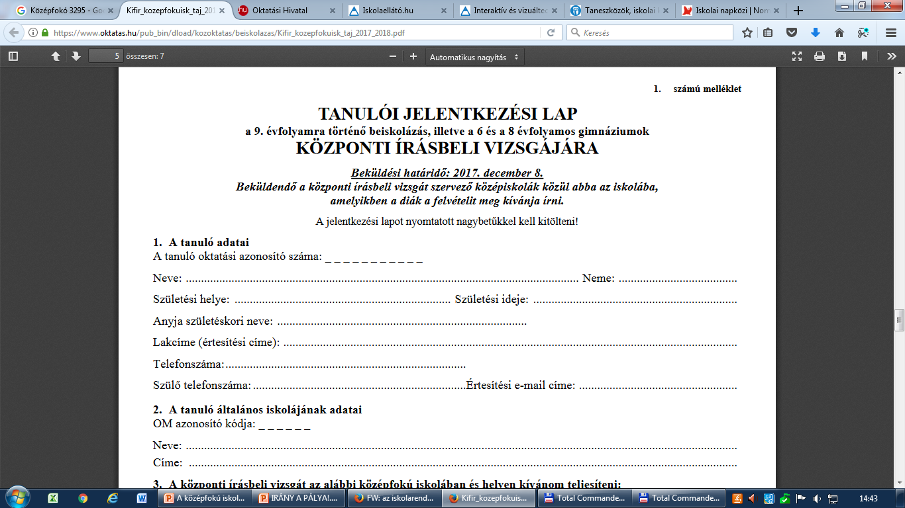

Slide 14
Központi felvételit írató középiskolák
a 2016/2017. tanévben
Gyulai Erkel Ferenc Gimnázium és Kollégium
Békéscsabai Andrássy Gyula Gimnázium
Békéscsabai SZC Széchenyi István Két Tanítási Nyelvű Közgazdasági Szakközépiskolája
Mezőberényi Petőfi Sándor Evangélikus Gimnázium
Orosházi Táncsics Mihály Gimnázium, Szakközépiskola és Kollégium

Slide 15
Központi felvételi írásbeli vizsga
2018.01.20. 10.00 óra
- pótló írásbeli 2018. 01.25. 14 óra/alapos ok/
- egy matematika és egy magyar teszt
/2X45 perc 15 perc szünettel/
a központi felvételi vizsgán elérhető eredményeknek az összpontszám minimum 50% -át kell képviselnie a megszerezhető pontszámon belül,
segédeszköz nem használható,
szerkesztés ceruzával, írás kék vagy fekete tollal.
Igazolvány.

Slide 16
A központi feladatsorok értékelése:
2018.02.08.
értékelő lapon /fénymásolható/
Jogorvoslati lehetőség:
- az értékelő lap kézhezvételétől számított egy napon belül írásban a középfokú iskola igazgatójánál /határozat 3 munkanapon belül/,
- egyet nem értés esetében ismételten az intézmény igazgatójához kell fordulni írásban,
- a középiskola az Oktatási Hivatalhoz fordul, megküldi a dokumentumokat.
/határozat 8 munkanapon belül/

Slide 17
Jelentkezés a középiskolába
2018.02.19.
Jelentkezési lapok: - a tanuló adatai/jelige,
- az iskola adatai,
- megjelölt osztályok,
- tanulmányi eredmények,
- központi írásbeli értékelő lapja
csatolva,
- minden megjelölt középfokú
intézménybe egy.
Adatlap: - tanuló adatai
- az összes megjelölt iskola adatai
- a megjelölt osztályok sorrendje
- 2 példány: Felvételi Központ, iskola
A jelentkezési lapok és adatlap kitöltése és feltöltése adatokkal a KIFIR rendszeren keresztül.

Slide 18

SIKERES PÁLYAVÁLASZTÁST KÍVÁNUNK!

